Slide 1
Екваторіальні ліси Євразії
Бартош Є.М.

Slide 2
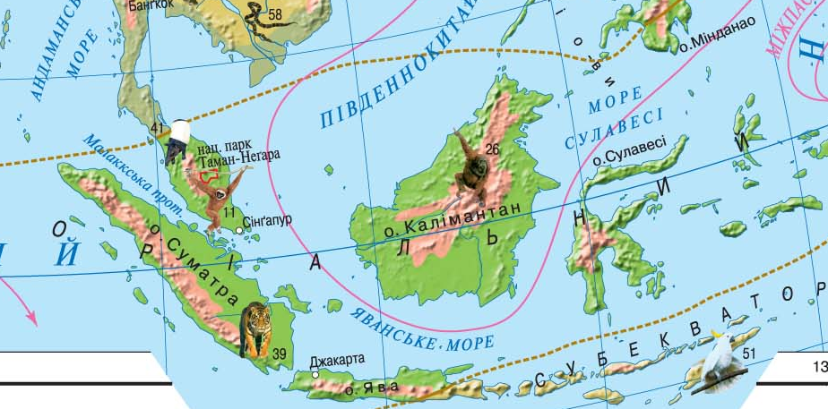
Екваторіальні ліси Євразії займають півострів Малакка та острови Зондського архіпелагу

Slide 3
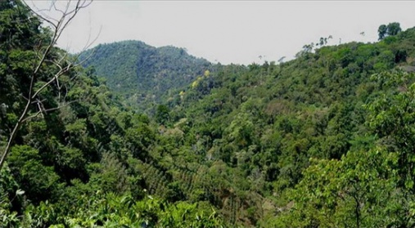
Клімат
Т°С січня +26°С
Т°С липня +26°С
Річна кількість опадів від 1500 мм до 3000 мм, випадають рівномірно, майже шоденно!

Slide 4
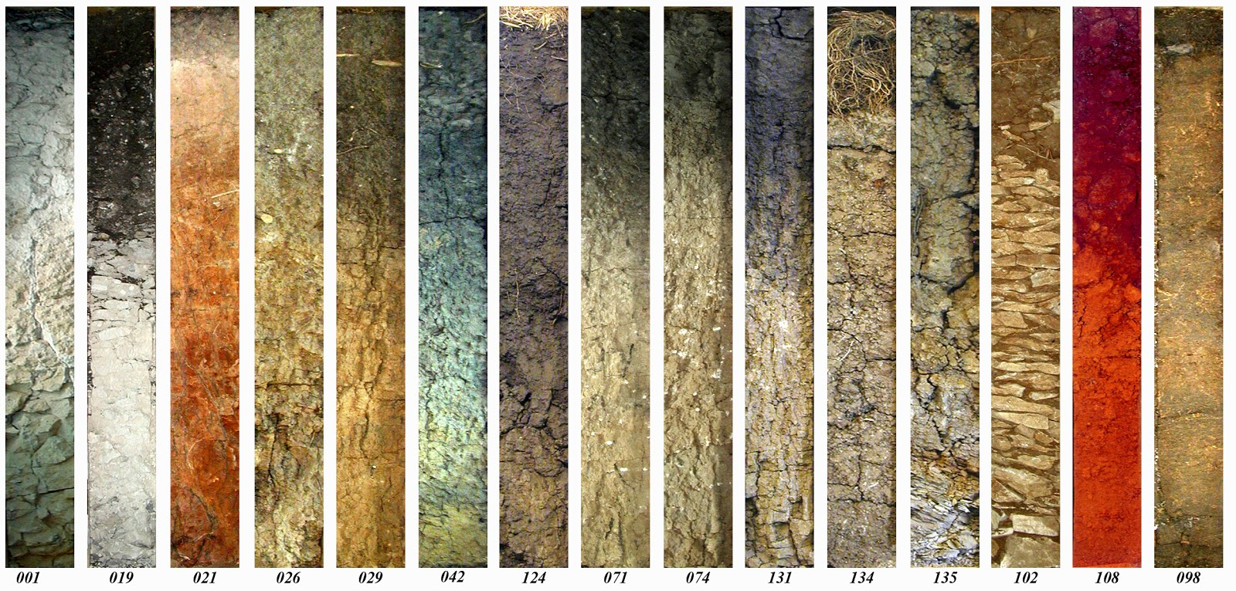
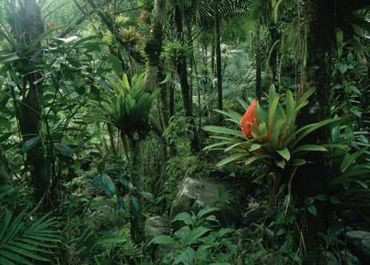
Екваторіальні ліси Євразії називають джунглями. Типові ґрунти – бідні на гумус червоно-жовті фералітні.

Slide 5
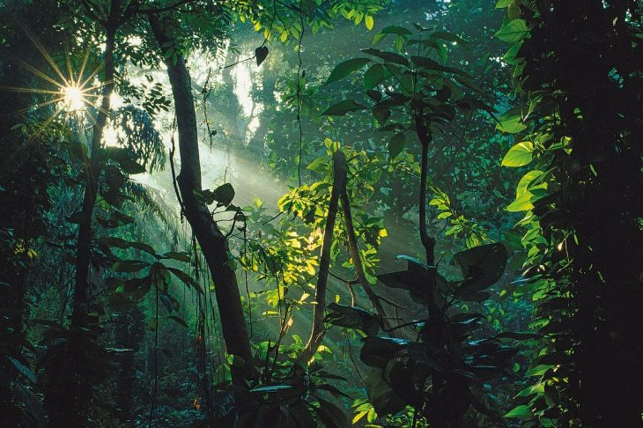
Рослинність багатоярусна – сонячні промені до ґрунту не проникають

Slide 6
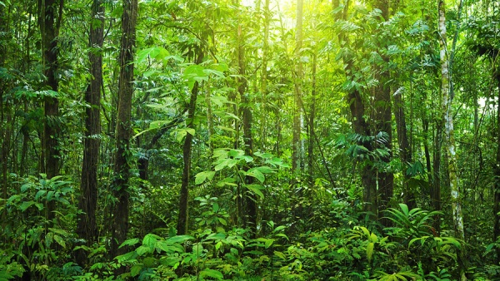
Найбільші масиви незайманих лісів збереглися на Калімантані (Борнео)

Slide 7
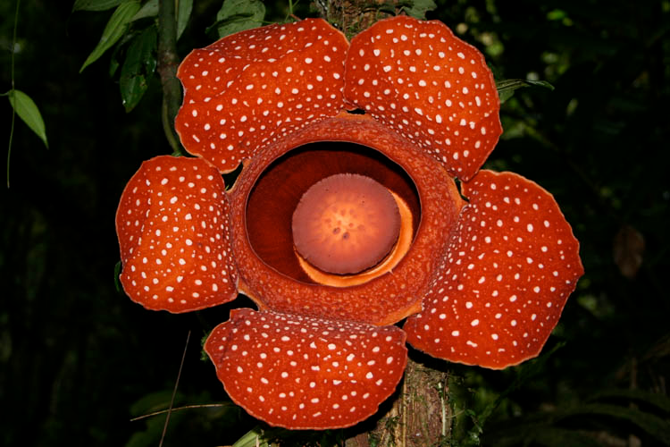
Найбільша в світі квітка (діаметром до 1 м) – рафлезія, правда пахне … гнилим м'ясом … для мух …

Slide 8
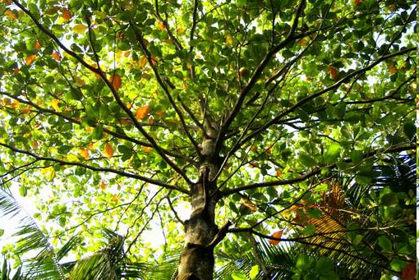
Гвоздичне дерево

Slide 9
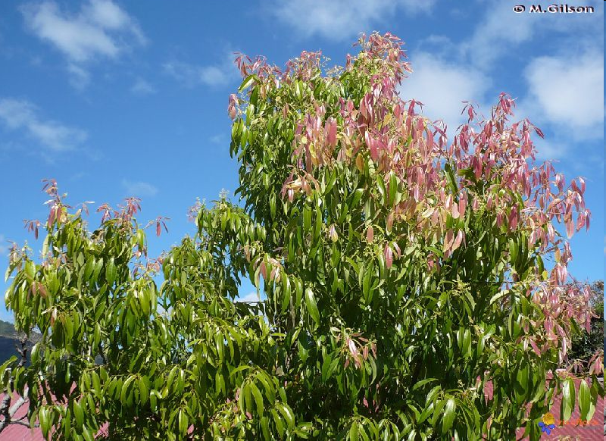
Коричне дерево

Slide 10
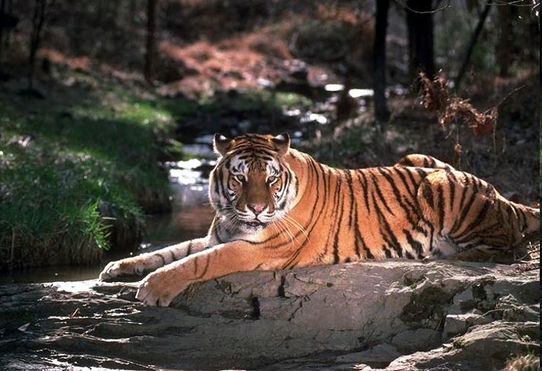

Slide 11
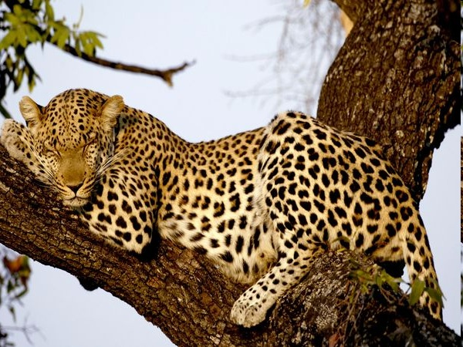
Леопард – на багатьох островах свої підвиди

Slide 12
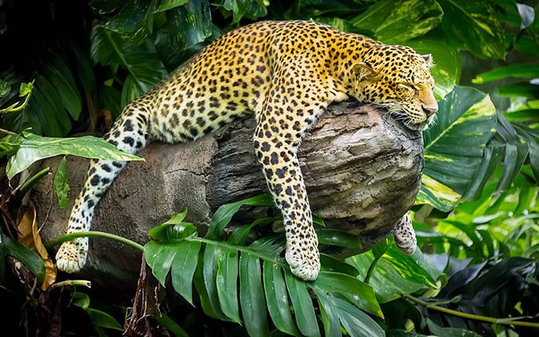
Улюблене заняття вдень – відпочинок на дереві

Slide 13
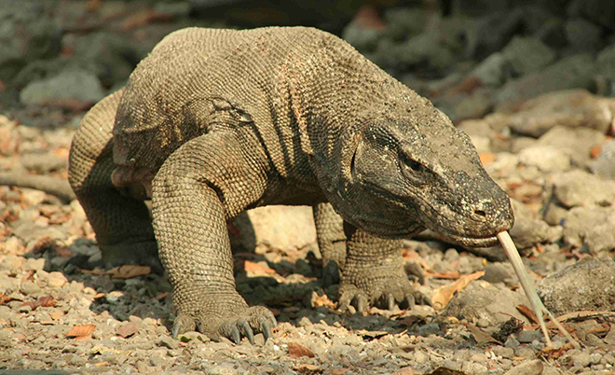
Комодський варан полює на оленів та свійських корів

Slide 14
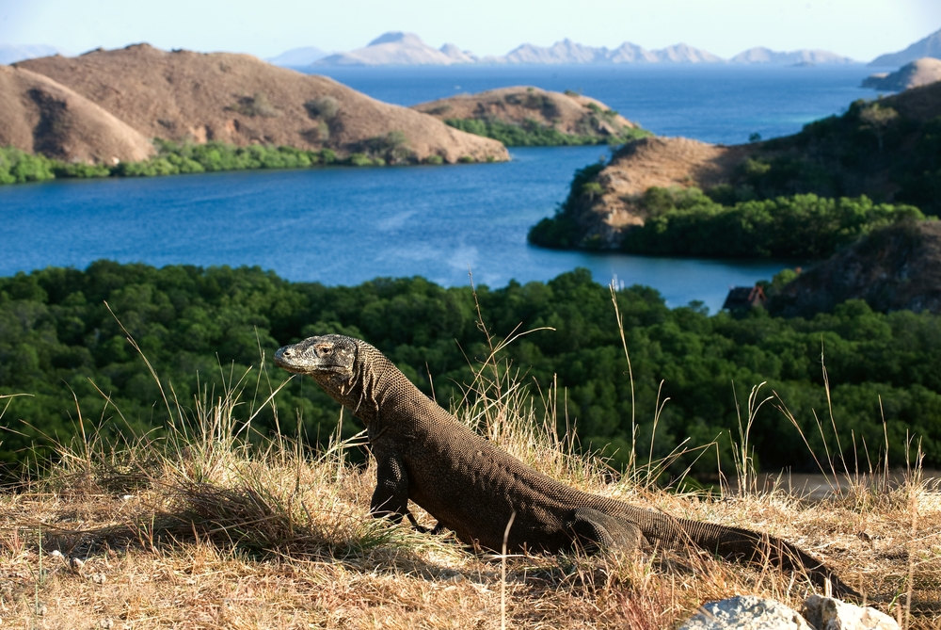
Ну чим не дракон?

Slide 15
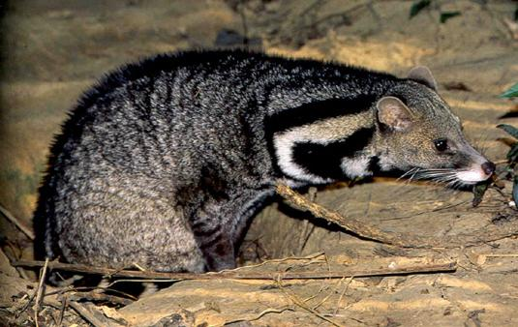
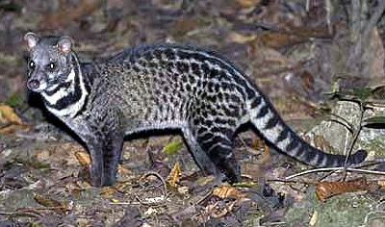
Вівера – теж вправний мисливець

Slide 16
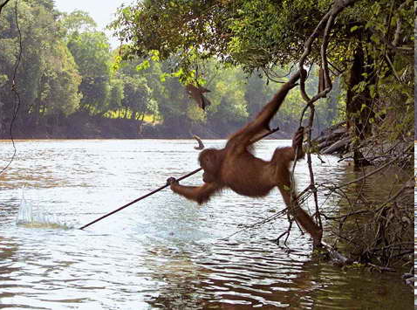
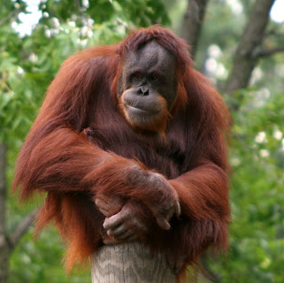
Орангутанг – єдиний вид людиноподібних мавп в Азії – уміє рибалити

Slide 17
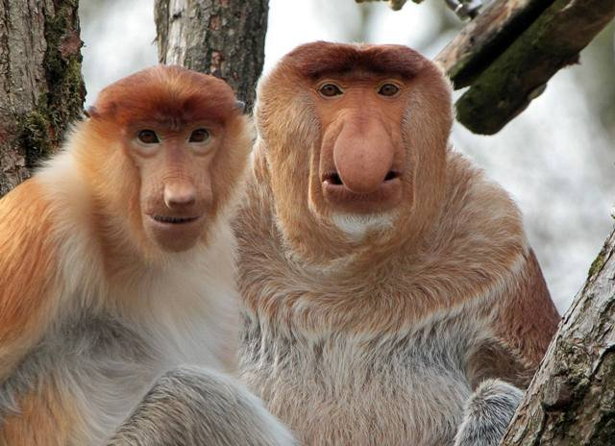
Сім'я носачів

Slide 18
Створюємо свою карту природних зон!
На карті природних зон зафарбуйте території зони екваторіальних лісів обраним Вами кольором! Він не повинен обов'язково співпадати з тим, який є на карті природних зон атласу, але має бути достатньо контрастними. Не забувайте про зображення в умовних знаках!

Slide 19
Домашнє завдання
Опрацювати § 52, вивчити характеристику природної зони екваторіальних лісів. Скласти «формулу» природної зони та записати її у зошит!

